Slide 1
Social Network Analysis
Group 6
July 02, 2024

Slide 2
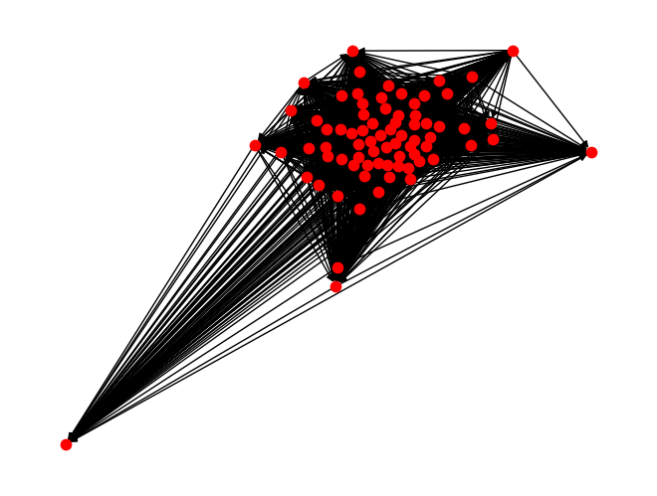

Identificare il dataset di partenza
Grafo delle citazioni di Arxiv HEP-TH (teoria della fisica delle alte energie) nel periodo compreso tra gennaio 1993 e aprile 2003
Nodi = papers accademici
Connessioni = citazioni di un paper all’interno di un altro paper
Grafo diretto, i nodi hanno precise direzioni, dimostrando quale paper ne cita un altro

Slide 3
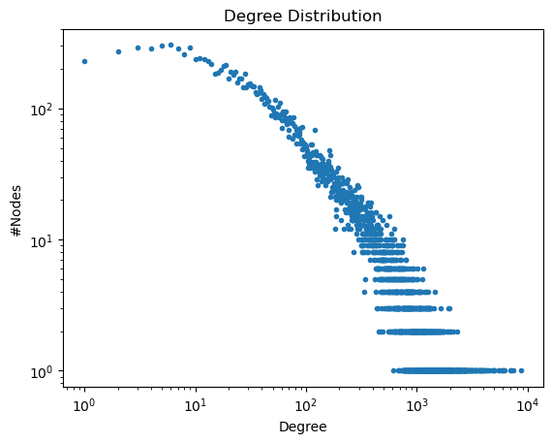
Distribuzione del grado

Slide 4
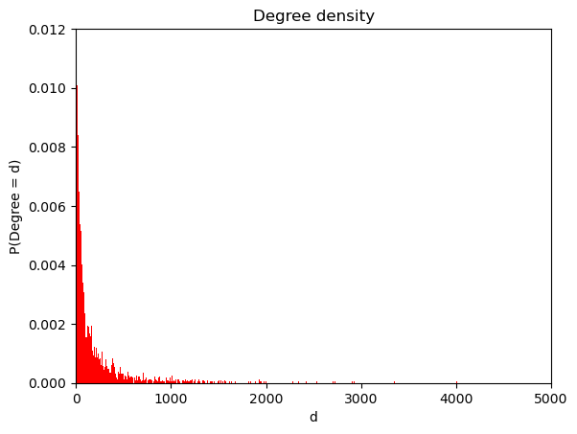
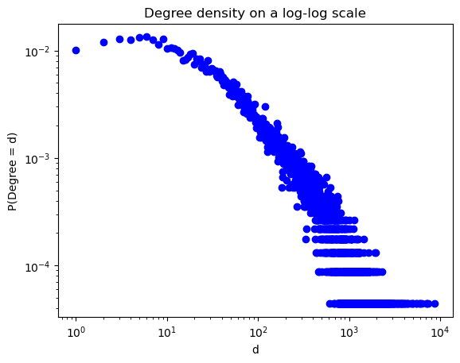
Densità

Slide 5
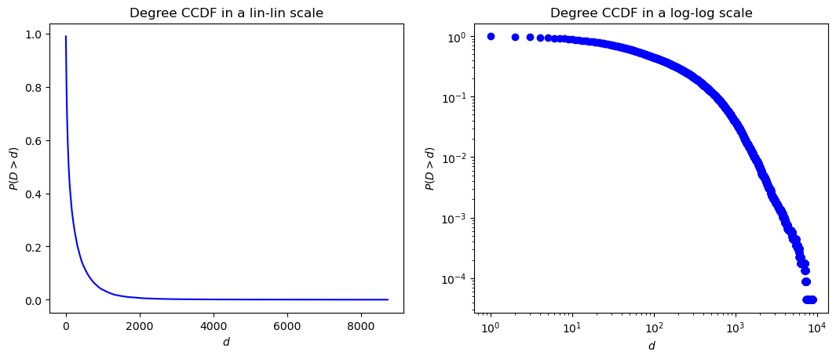
Complementary Cumulative Distribution Function (CCDF)

Slide 6
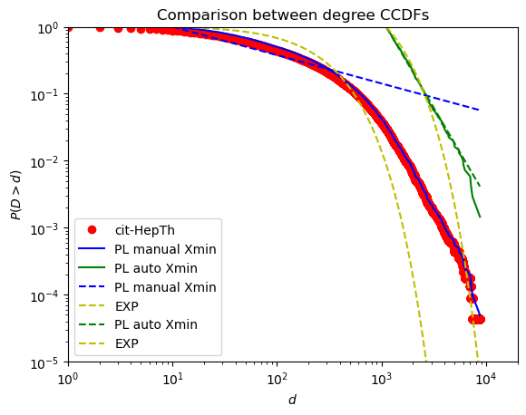
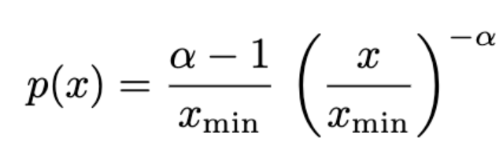

Confronto con funzione Power Law
Loglikelihood p-value

Slide 7

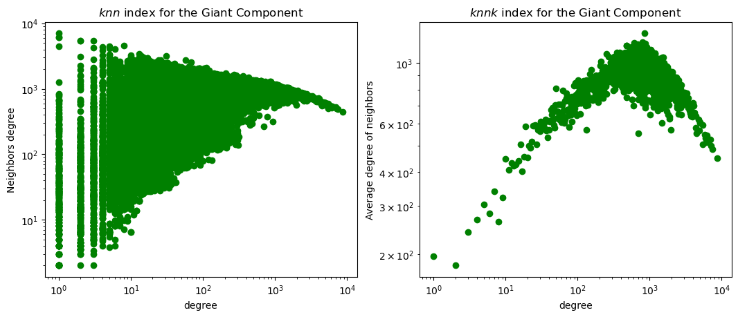
Assortatività

Slide 8

Clustering
Global transitivity (C1) =
Average Local Transitivity (C2) =
C1
Solo il 20% delle possibili triadi nel grafo sono effettivamente chiuse. Se scegliamo tre nodi casuali che formano una "V" (un cammino di due passi), c'è una probabilità del 20% che quei tre nodi formano effettivamente un triangolo (cioè, che il terzo nodo sia connesso direttamente al primo nodo). Un valore di transitività di 0,2 indica che il grafo ha una bassa densità di triadi chiuse
C2
Un valore medio di 0,6 indica che, in media, il 60% delle possibili connessioni tra i vicini di ogni nodo esistono effettivamente. Questo è considerato un valore relativamente alto

Slide 9
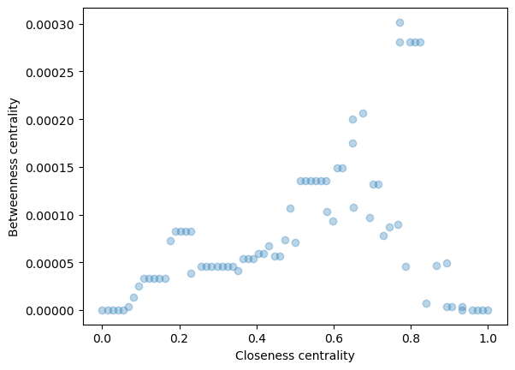
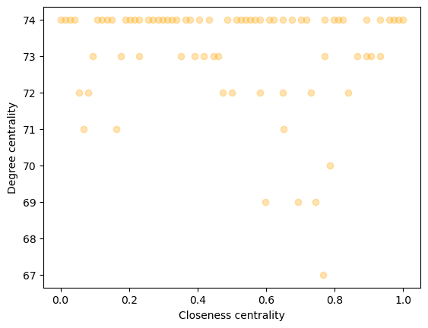
Centralità
Buona correlazione tra betweenness centrality e closeness centrality indica che i nodi più importanti in termini di intermediazione nei percorsi sono anche quelli più vicini al resto della rete
Pessima correlazione tra la closeness centrality e il degree centrality indica che i nodi con un alto grado (cioè, quelli con molte connessioni dirette) non necessariamente sono quelli che possono raggiungere rapidamente tutti gli altri nodi della rete

Slide 10
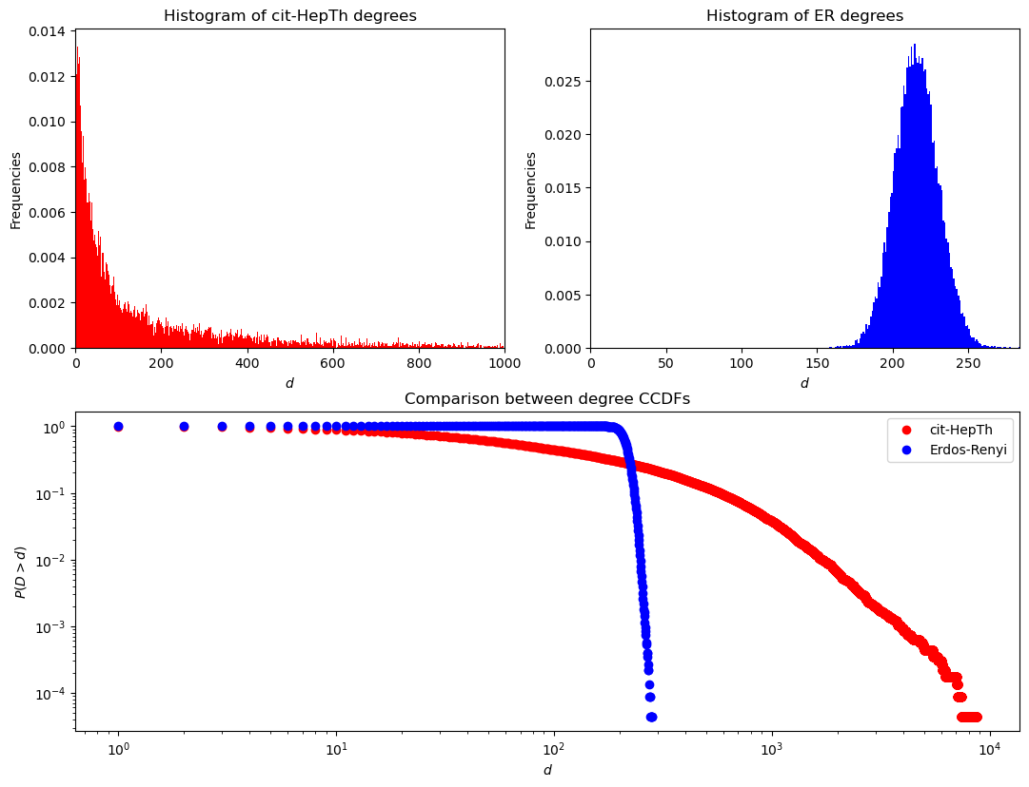


Comparazione con modello Erdős–Rényi (ER)
Giant Component
Erdős–Rényi (ER)

Slide 11
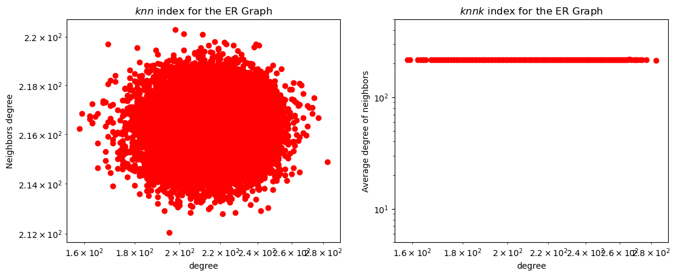
Assortatività

Slide 12


Clustering e Shortest Path
Global transitivity (C1) =
Average Local Transitivity (C2) =
UNWEIGHTED Shortest Path GC =
UNWEIGHTED Shortest Path ER =

Slide 13
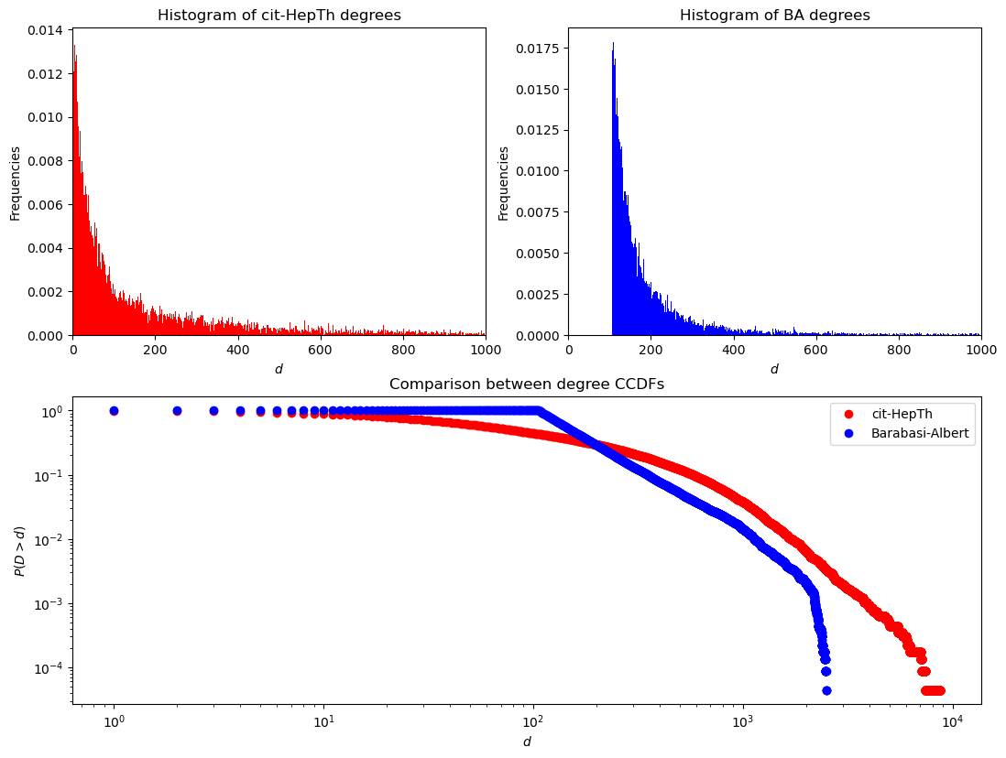

Comparazione con modello Barabasi-Albert (BA)
Giant Component
Barabasi-Albert (BA)

Slide 14
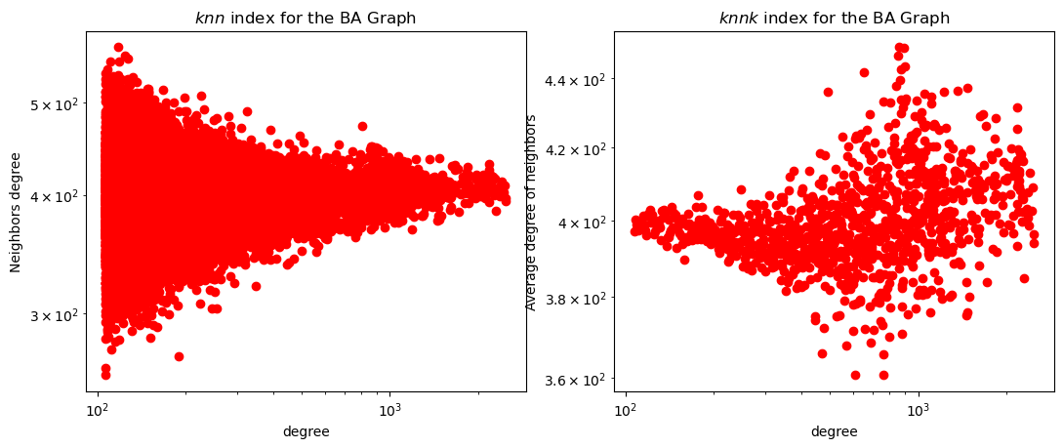
Assortatività

Slide 15


Clustering e Shortest Path
Global transitivity (C1) =
Average Local Transitivity (C2) =
UNWEIGHTED Shortest Path GC =
UNWEIGHTED Shortest Path BA =

Slide 16
Community detection
Metodi scelti:
Label Propagation: Rapido ma meno stabile, utile per una prima esplorazione.
Louvain : Fornisce una buona combinazione di modularità elevata e comunità ben definite, risultando in un numero moderato di comunità di dimensioni variabili.
Infomap: Spesso rileva più comunità di dimensioni minori, catturando dettagli nella struttura gerarchica del grafo.

Slide 17
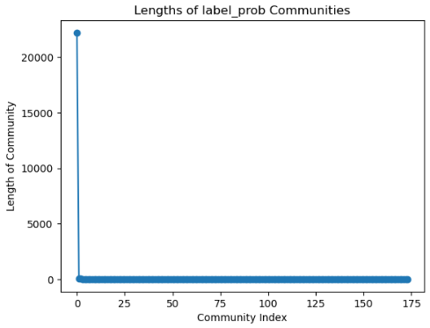
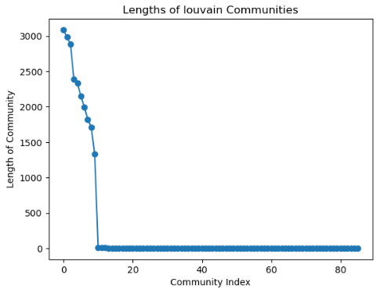
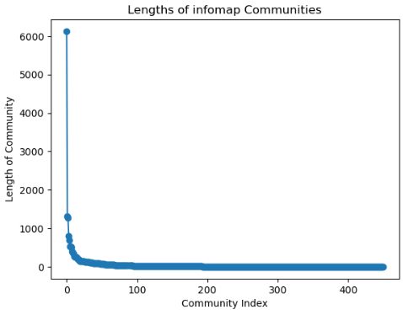
Community detection
Essendo un grafo su un argomento molto specifico, ogni argomento tende a formare un cluster di articoli strettamente correlati, poiché i ricercatori citano prevalentemente lavori all'interno dello stesso tema.
I ricercatori tendono a lavorare in gruppi o collaborazioni che producono insiemi di articoli correlati
Gli articoli tendono a citare lavori precedenti dello stesso campo, creando cluster densi all'interno di sottodiscipline specifiche.

Slide 18
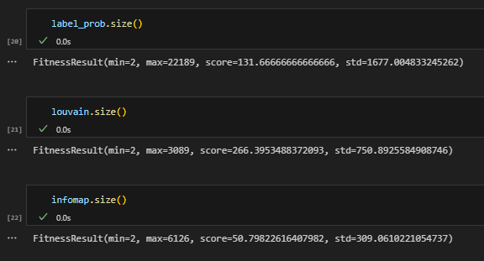
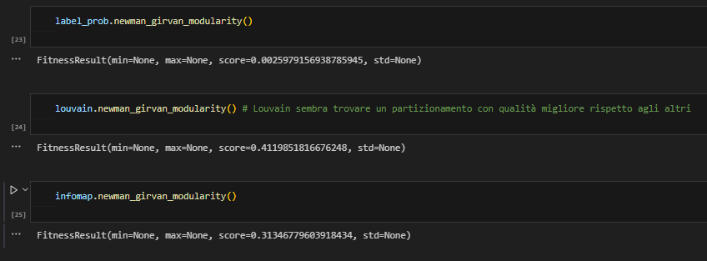
Community detection
Confronto dei diversi algoritmi attraverso l'analisi della modularità:
Label propagation: grande variabilità nelle dimensioni delle comunità, con alcune comunità molto grandi. Questo potrebbe indicare la presenza di un hub o di un nodo altamente centrale che domina (lavori molto citati).
Louvain: Mostra una moderata variabilità nelle dimensioni delle comunità, con comunità generalmente più grandi rispetto a label propagation ma senza dimensioni estreme. Questo potrebbe indicare una struttura comunitaria più equilibrata.
Infomap: Caratterizzata da comunità di dimensioni più uniformi e generalmente più piccole. Questo potrebbe indicare una suddivisione più fine della rete in comunità di dimensioni simili.

Slide 19
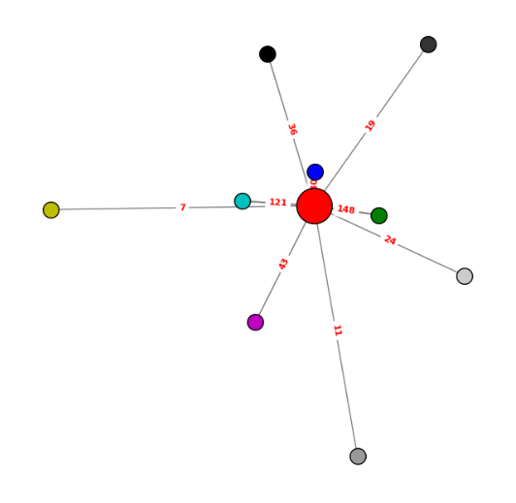
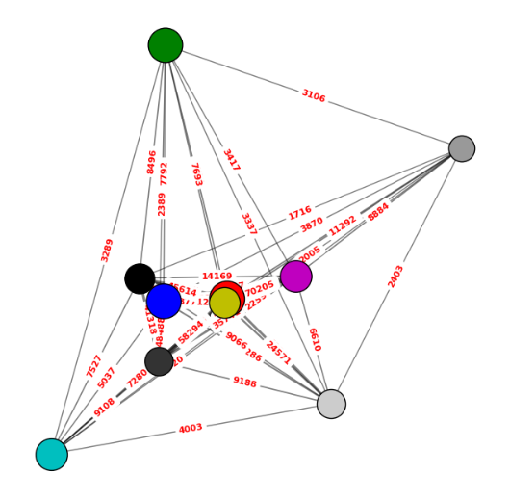
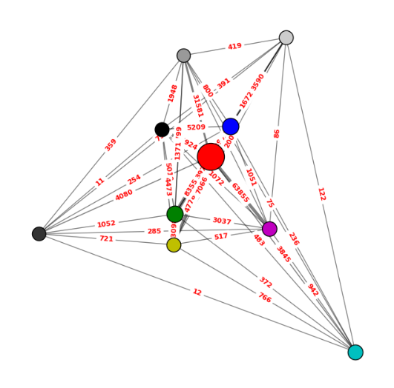
Community detection
Per una visualizzazione più semplice utilizziamo viz.plot_community_graph, che permette di collassare tutte le comunità in nodi, generando le comunità di dimensione proporzionale al numero di nodi che fanno parte della comunità e gli archi sono pesati e di dimensione variabile in base al numero di archi che intercorrono tra le comunità (#top_k = 10 per visualizzare le prime comunità più influenti)
Label propagation
Louvain
Infomap

Slide 20
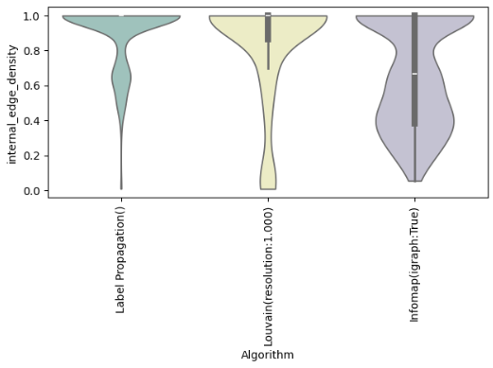
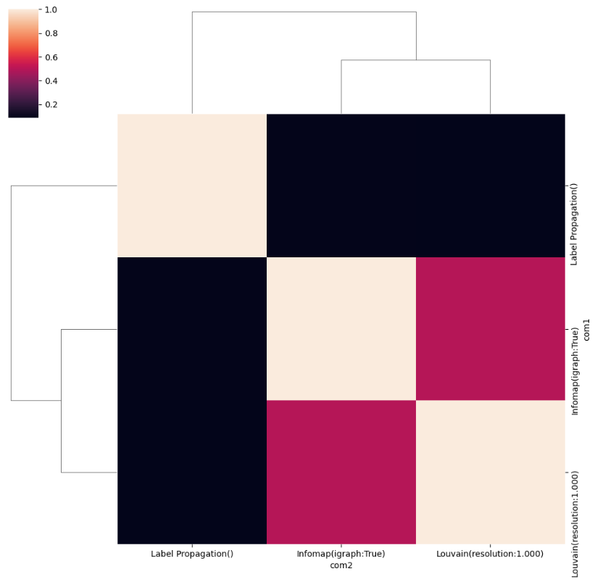
Community detection
Come la fitness si distribuisce nelle comunità
Matrice di similirità
Label Propagation rileva comunità con un'ampia gamma di densità interne, da molto alte a molto basse. Questo potrebbe indicare che alcune comunità sono molto ben definite mentre altre sono meno coese.
Louvain rileva comunità con densità interne molto elevate e uniformi, confermando la sua capacità di creare comunità ben definite e dense.
Infomap rileva comunità con una varietà di densità interne, riflettendo la sua capacità di catturare strutture più complesse e gerarchiche.
Label Propagation e Louvain identificano comunità significativamente diverse rispetto a Infomap, che mostra una moderata somiglianza con Louvain

Slide 21
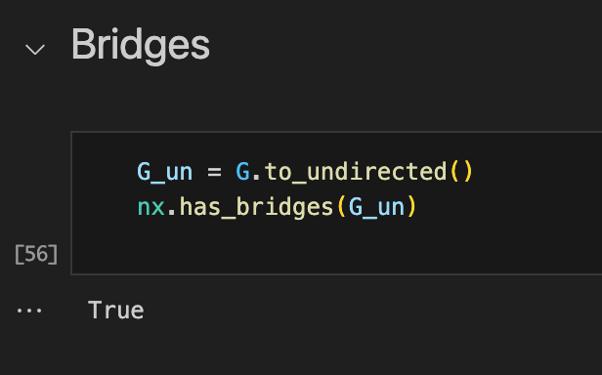
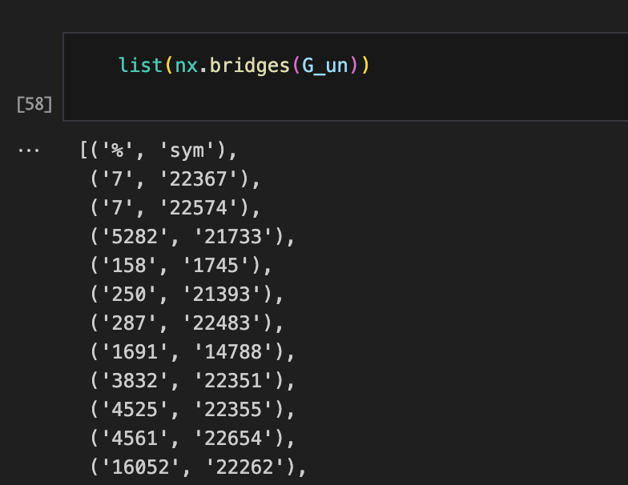
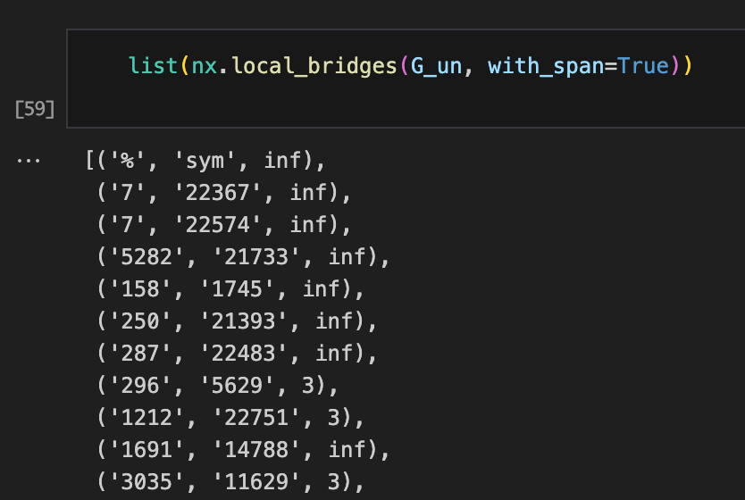
Robustezza
Da dove cominciamo? Dai Bridges!

Slide 22
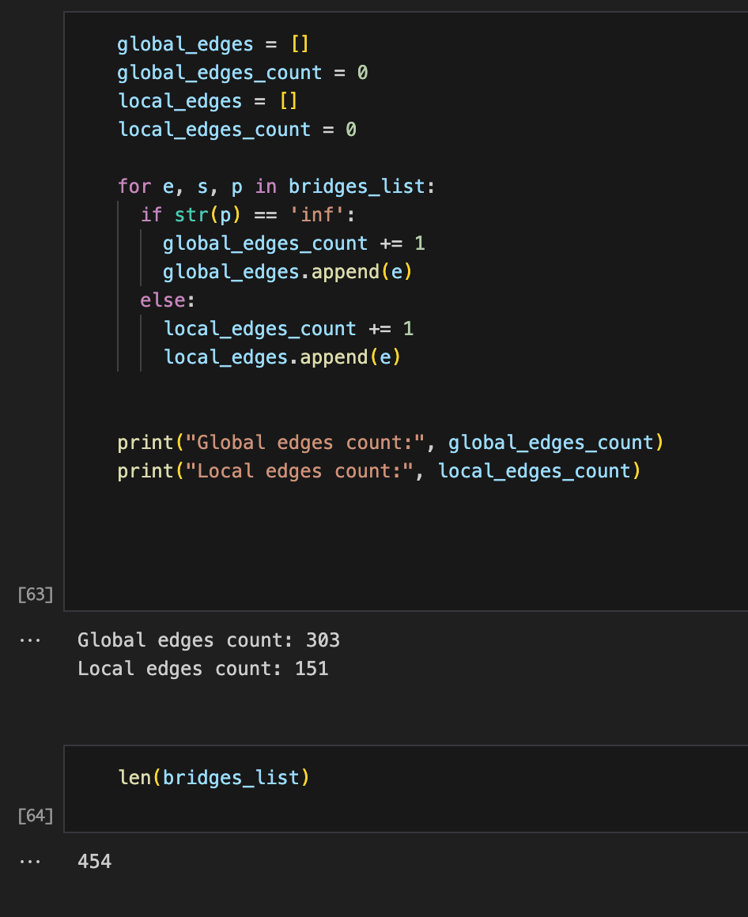
Robustezza
La chimata .local_bridges permette di calcolare per ogni coppia di archi che costituiscono un bridge, forniscono la lunghezza del cammino nel caso in cui venissero rimossi.
Se si tratta di local bridges, ottengo un numero che indica la lunghezza del cammino; se ottengo "inf" allora mi trovo davanti a dei global bridges - i global bridges sono quegli archi la cui rimozione comporrebbe la scomposizione del grafo
Considerando la grandezza del grafo, cerchiamo di vedere quante coppie danno "inf" (i.e. sono global bridges) e quante coppie invece si troverebbero ad avere solo un cammino di lunghezza diversa nel caso in cui il loro arco venisse rimosso.

Slide 23
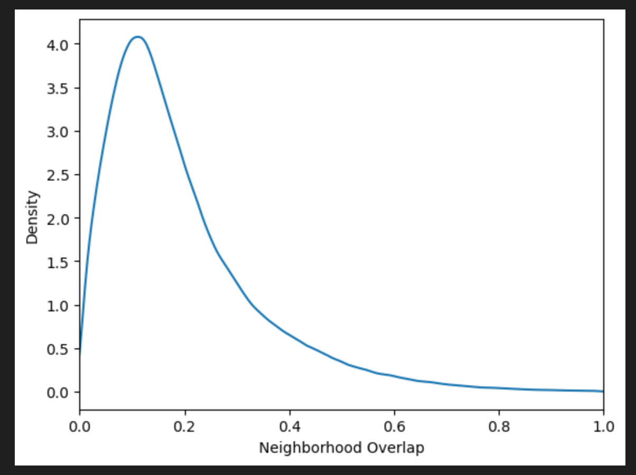
Robustezza
La neighborhood overlap (o Jaccard) è una misura che ci permette di vedere quanti vicini sono comuni a due nodi e normalizzare la quantità di vicini. Se l'overlap è 0, allora si ha un local bridge. All'aumentare dei vicini in comune, si ha un incremento della forza del legame.
L'overlap e la betweennes hanno una correlazione inversa.

Slide 24
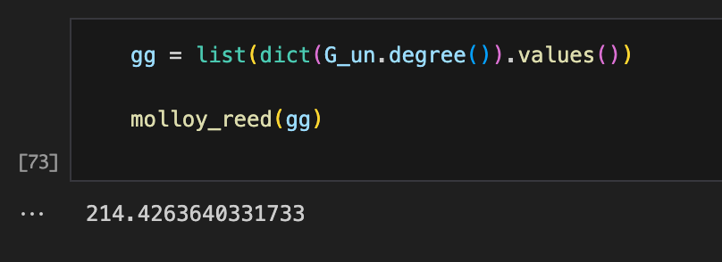
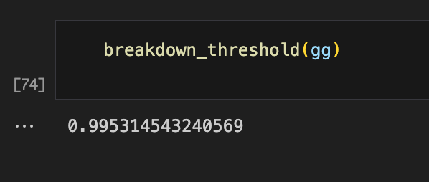
Robustezza
Come continuiamo? Misuariamo i valori Molloy-Reed e la breakdown_threshold per capire come aspettarci dagli attacchi che eseguiremo sulla rete.

Slide 25
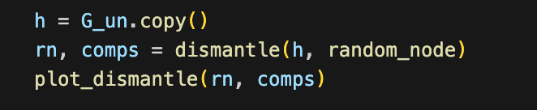
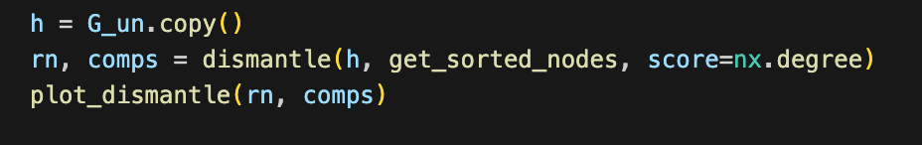
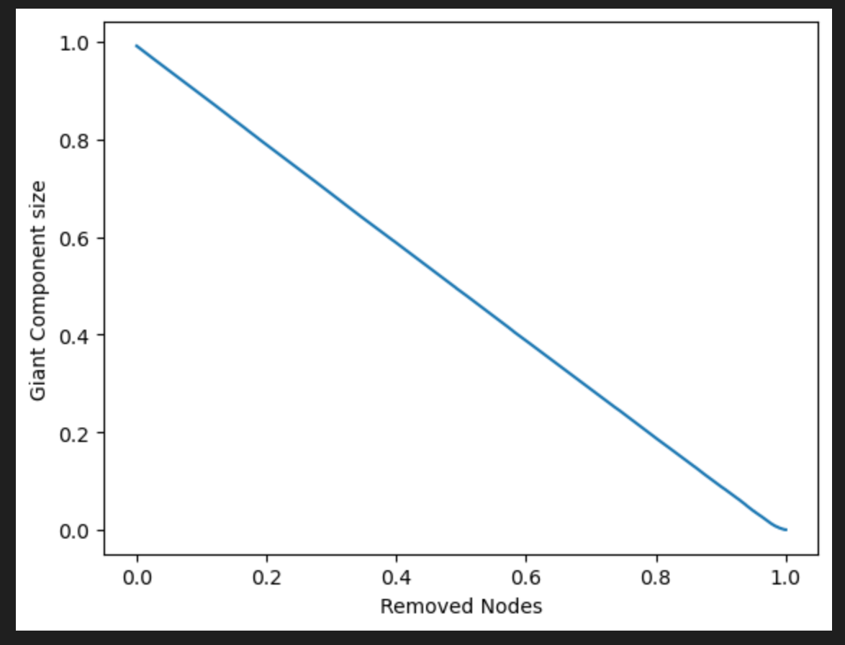
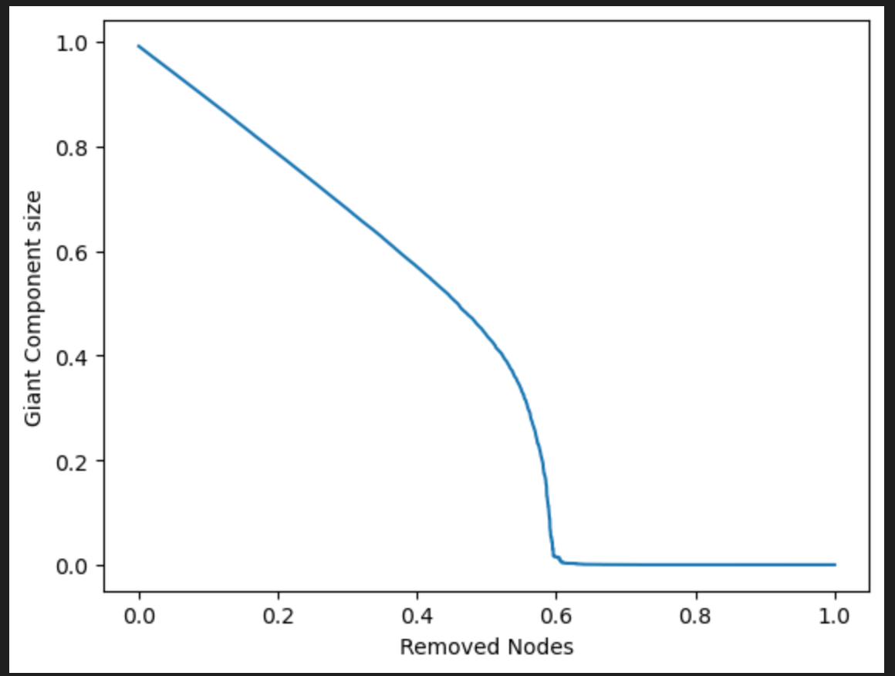
Robustezza
Prove di smantellamento della rete sul grafo intero.

Slide 26
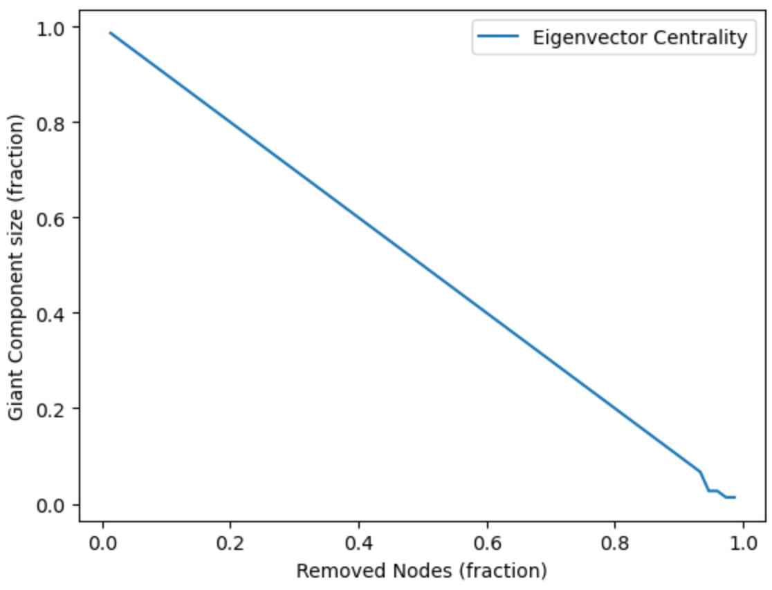
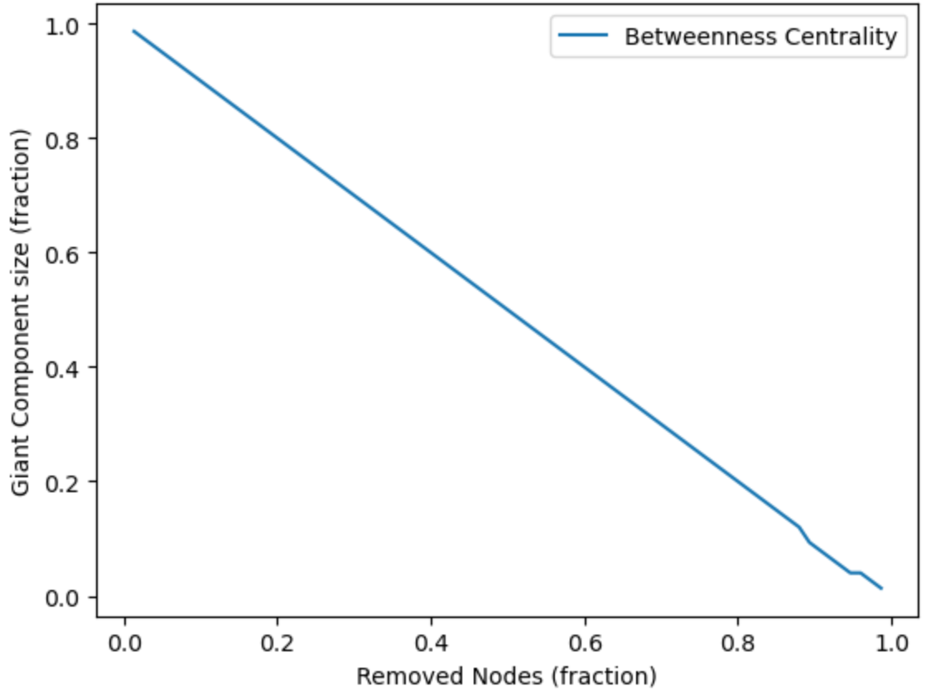
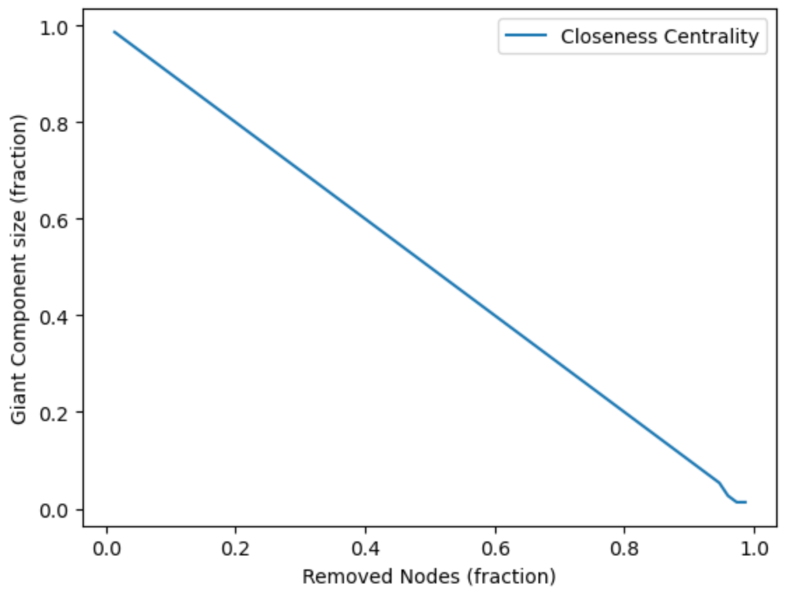
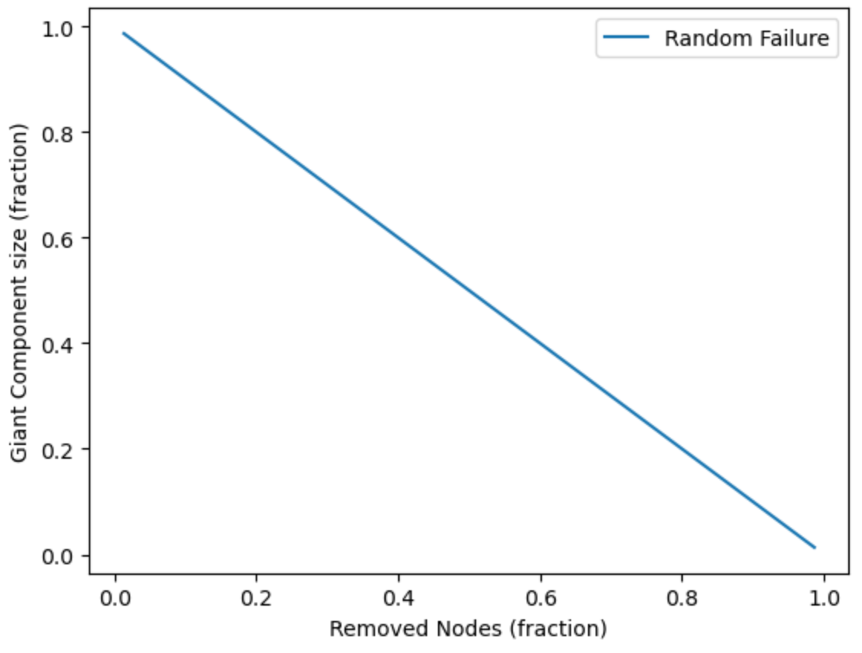

Robustezza

Slide 27
Robustezza
Questa rete è praticamente indistruttibile. La ricerca in high energy physics è salva!

